Slide 1

머신러닝 딥러닝 핵심 개념
이승준
FinanceData.KR 2021-2024

Slide 2
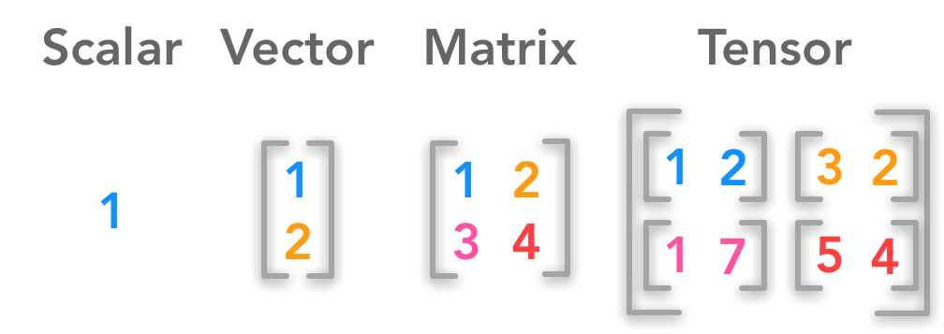
https://hadrienj.github.io/posts/Deep-Learning-Book-Series-2.1-Scalars-Vectors-Matrices-and-Tensors/

Slide 3
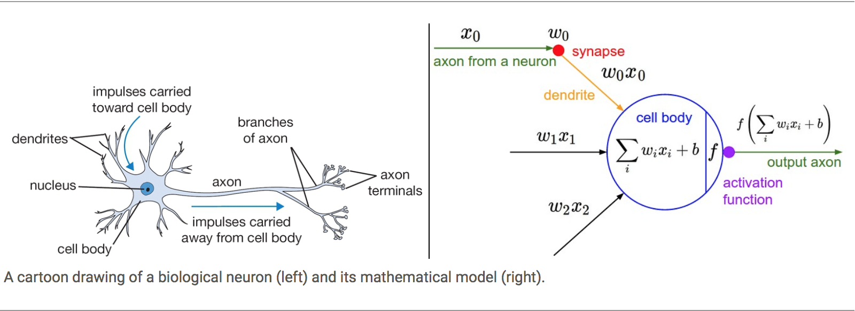
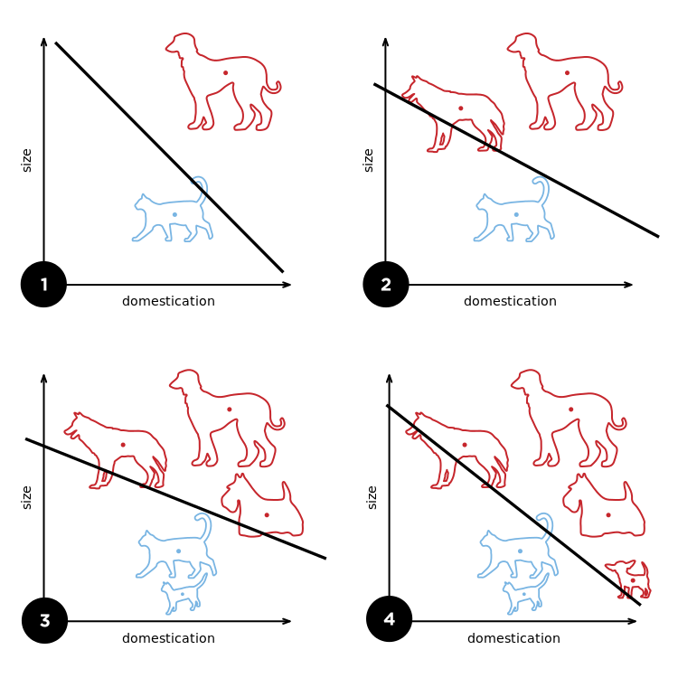
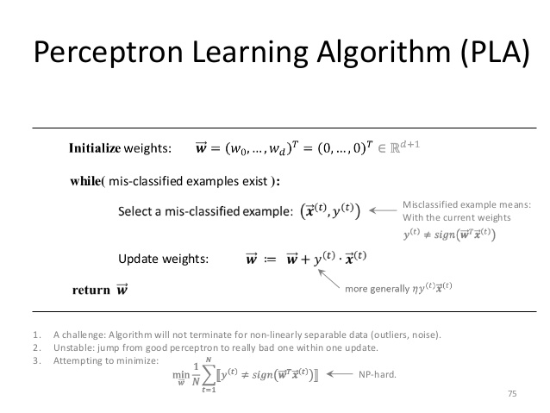
Perceptron
http://bit.ly/2Zaijqz
https://en.wikipedia.org/wiki/Perceptron

Slide 4
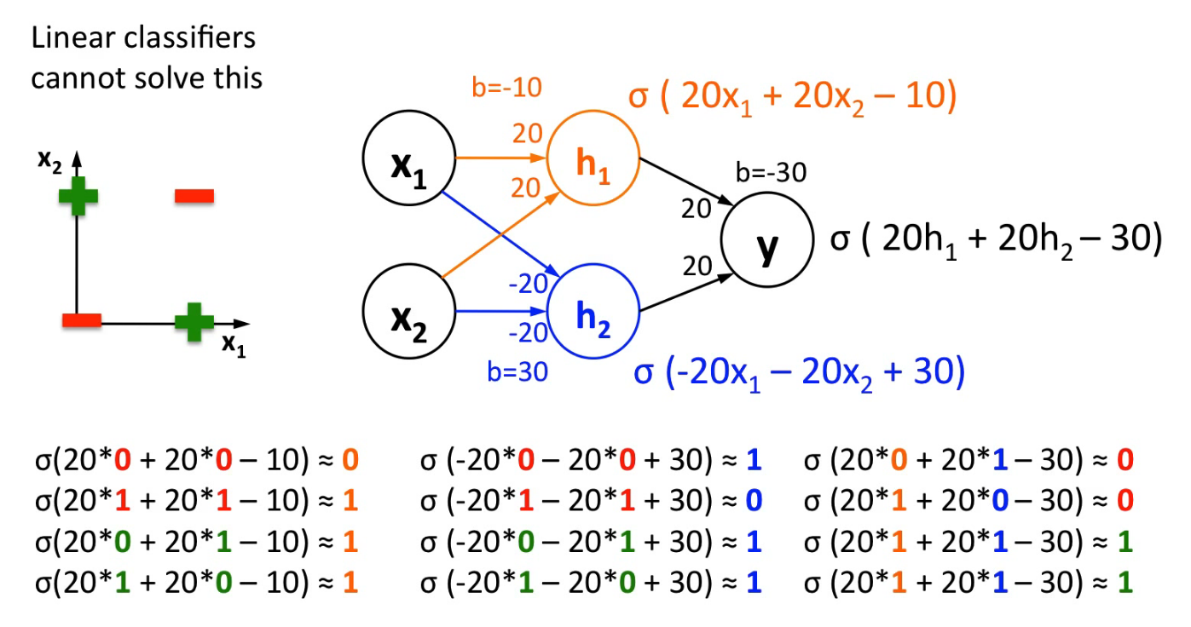
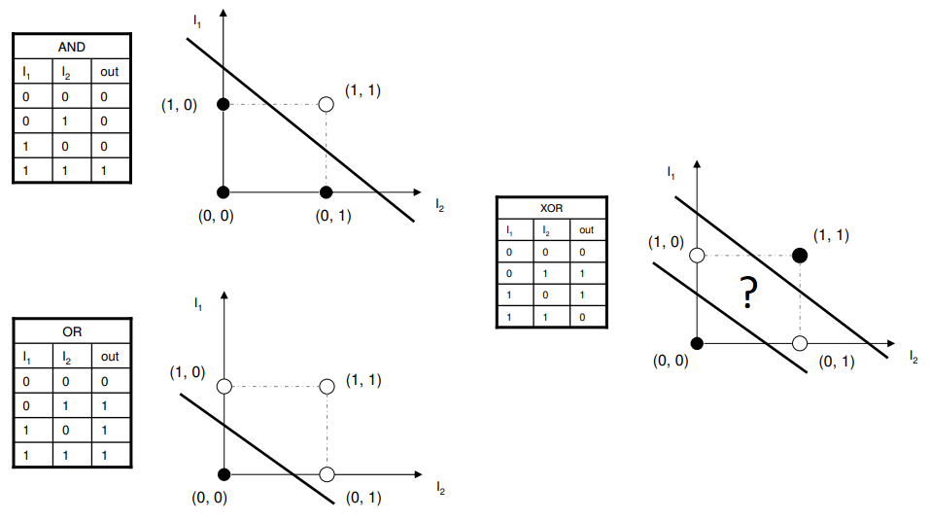
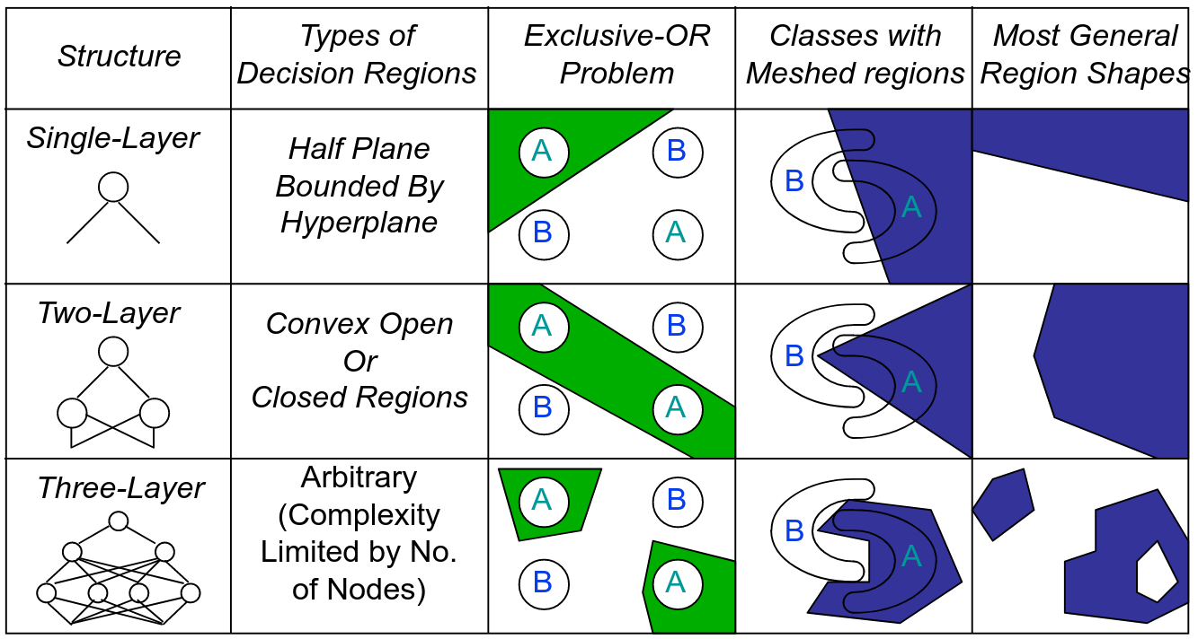
XOR Problem
https://youtu.be/kNPGXgzxoHw
MLP can solve XOR
http://bit.ly/2PLnzhi
http://bit.ly/2MhOyi2
Notes:
http://www.cs.stir.ac.uk/courses/ITNP4B/lectures/kms/2-Perceptrons.pdf

Slide 5
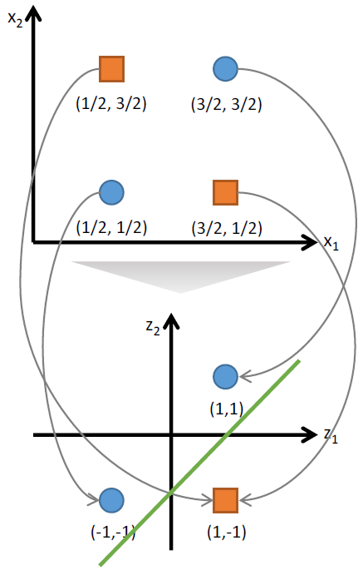
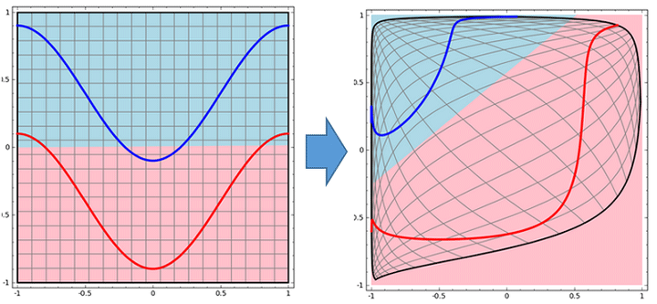
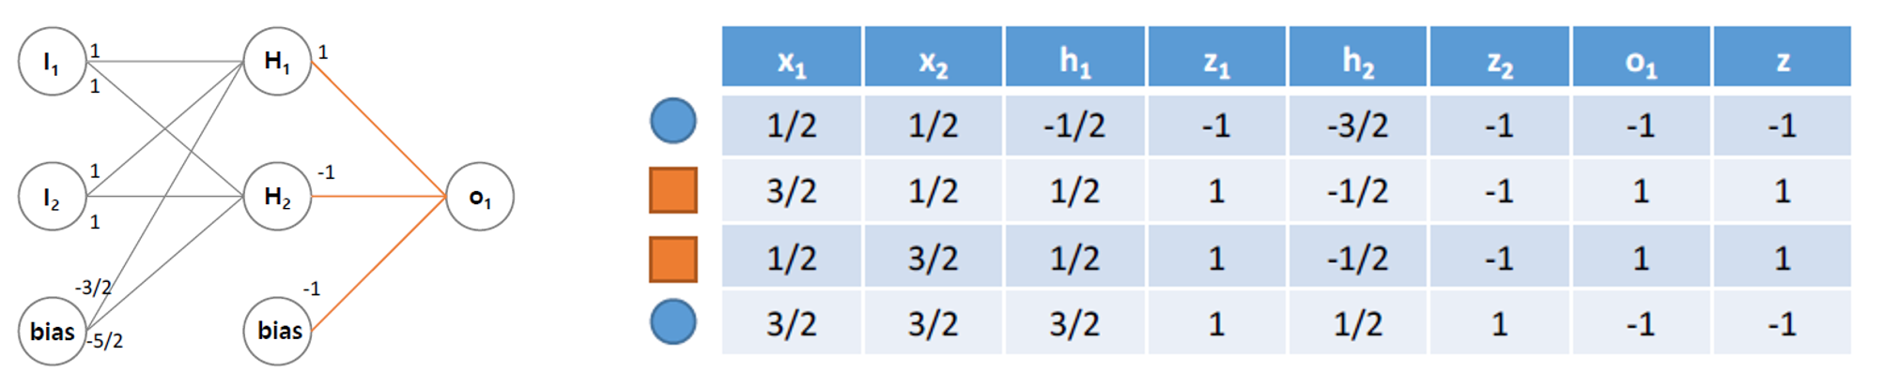
Representation Learning
discover the representations needed for feature detection or classification from raw data (=Feature learning)
http://bit.ly/2EJrOUi
뉴럴네트워크 (= representation learner) 선형으로 분리할 수 없는 데이터를 선형 분리가 가능하게끔 데이터가 변형
http://bit.ly/2Qcycsg
Notes:
https://ratsgo.github.io/deep%20learning/2017/04/25/representationlearning/

Slide 6
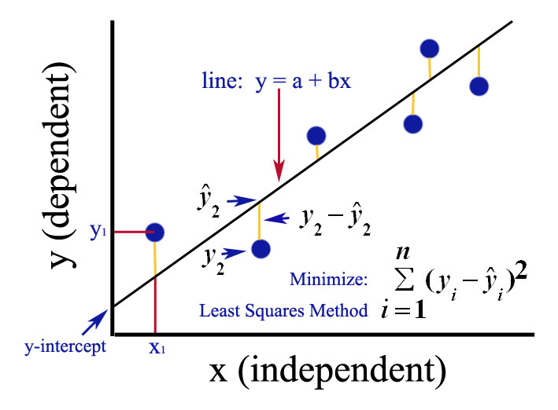
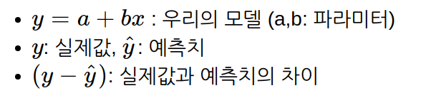
Loss, Error, Cost
Error - population
Residual - sample

Slide 7
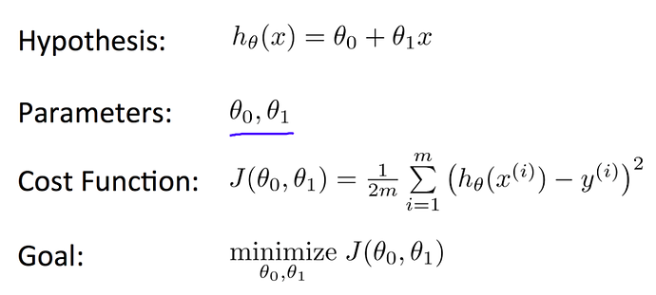
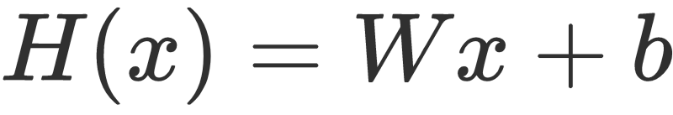
Model

Slide 8
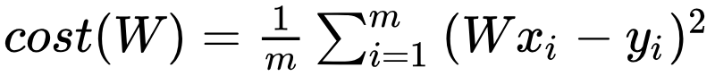
Cost function

Slide 9
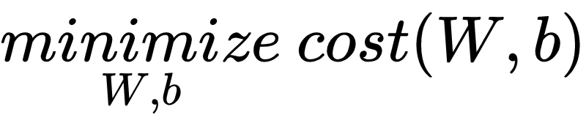
Linear Regression
"Regression toward the mean" Sir Francis Galton (1822 ~ 1911)
Goal:

Slide 10

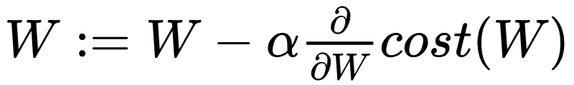
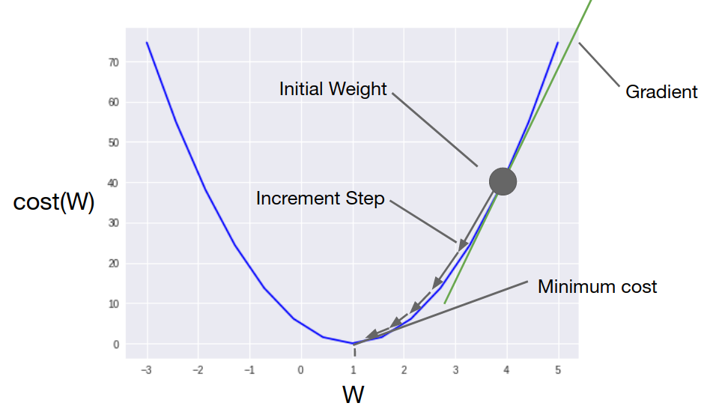
Gradient descent
https://alykhantejani.github.io/a-brief-introduction-to-gradient-descent/

Slide 11
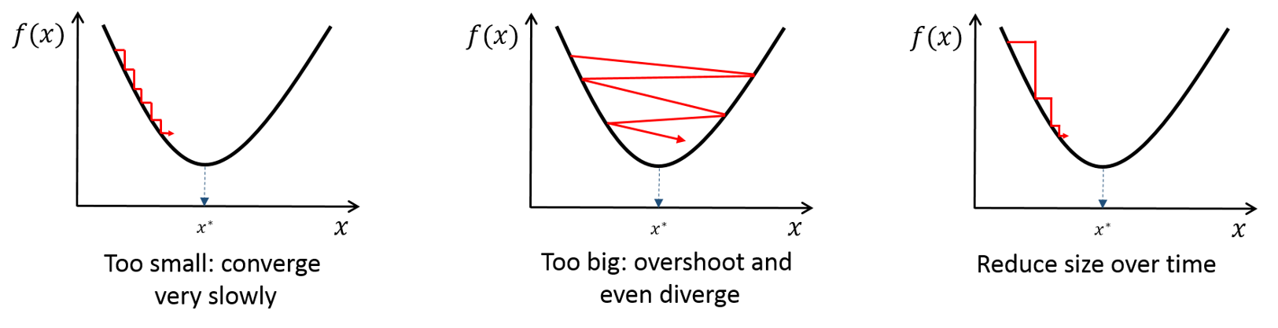
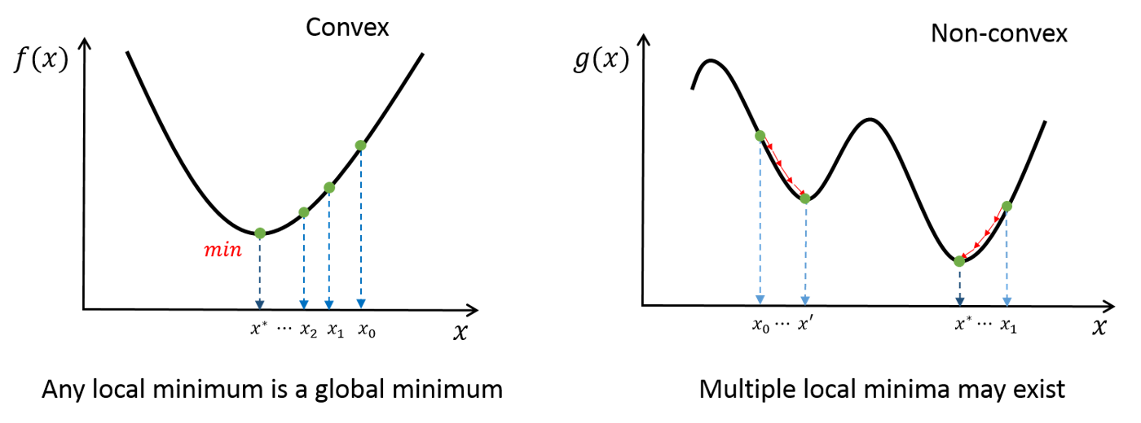
Learning rate
http://bit.ly/2QAKrPK

Slide 12
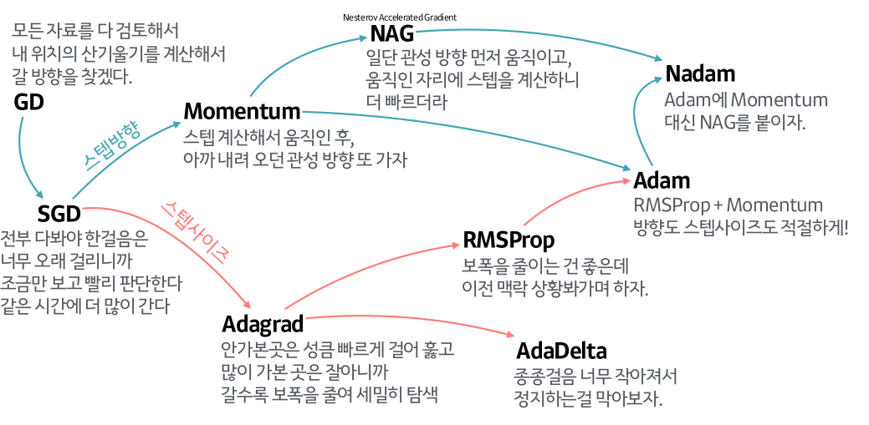
Optimizer
최저점을 찾기 위한 스텝의 방향과 크기를 결정하는 방법들
https://www.slideshare.net/yongho/ss-79607172
https://ruder.io/optimizing-gradient-descent/
Notes:
### optimizer
* SGD (Stochastic Gradient Descent): 확률적으로 선택한 데이터로 경사를 계산
* Momentum: SGD에서 계산된 gradient에 한 스텝 전의 gradient를 일정한 %만큼 반영합니다. 관성 모멘트와 같은 효과, local minima를 더 빨리 탈출 (SGD()의 매개변수로 momentum=을 지정)
* Adagrad: Ada(adaptive) learning rate를 줄여가며(정규화) 계산합니다(adaptive gradient)
* RMSprop: 모든 경사를 더하는 대신 지수이동평균(EMA)을 사용한다(가까운 과거를 더 많이 반영) (Root Mean Square Propagation)
* Adadelta: Adagrad 보정하여 너무 작게되는 것을 방지합니다 (Adagrad가 더 좋은 경우도 많다)
* Adam: Adagrad와 비슷, RMSprop + Momentum, 경사에도 지수이동평균 적용 (많이 사용)
# Optimizer
보폭의 크기와 방향의 문제
<img width="80%" src="https://i.imgur.com/NsT2pEE.gif" >
@하용호 https://www.slideshare.net/yongho/ss-79607172

Slide 13
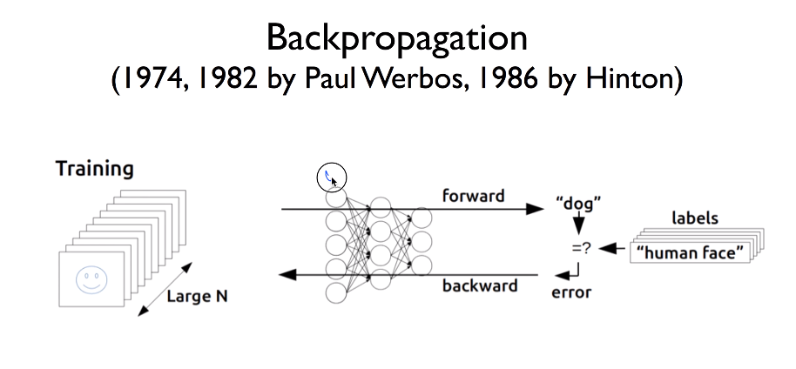
Back propagation
Notes:
시그모이드 함수 2가지 문제
입력의 절대값이 크게 되면 0이나 1로 수렴, 그래디언트를 소멸(kill)
Not zero-centered. 시그모이드 함수는 항상 양수를 출력, 출력의 가중치 합이 입력의 가중치 합보다 커질 가능성(=편향 이동 bias shift), 활성화 함수의 출력이 0이나 1로 수렴 (그래디언트 소실)

Slide 14
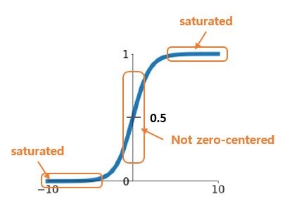
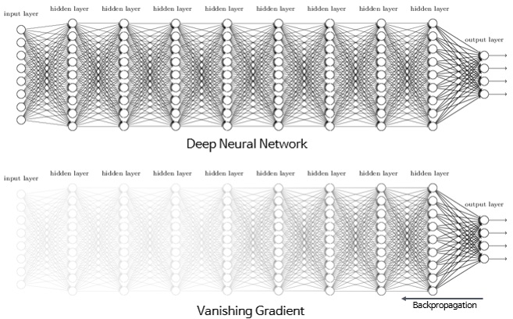
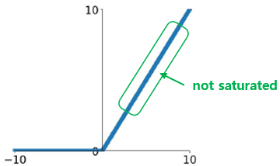
Vanishing Gradient
Sigmoid Problems
1. saturated: Gradient Kill
2. Not zero-centered: Slow Performance
ReLU (Rectified Linear Unit)

Slide 15
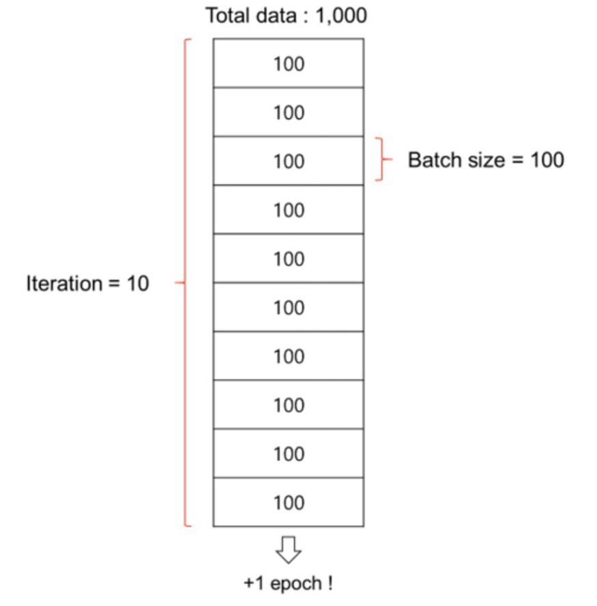
Epoch, Batch size, Iterations
Notes:
https://i.imgur.com/R7dvuHD.jpg

Slide 16
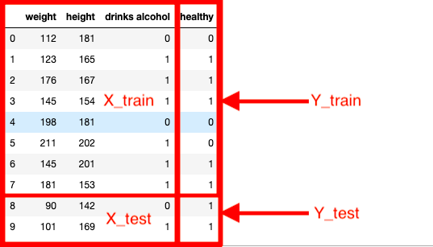
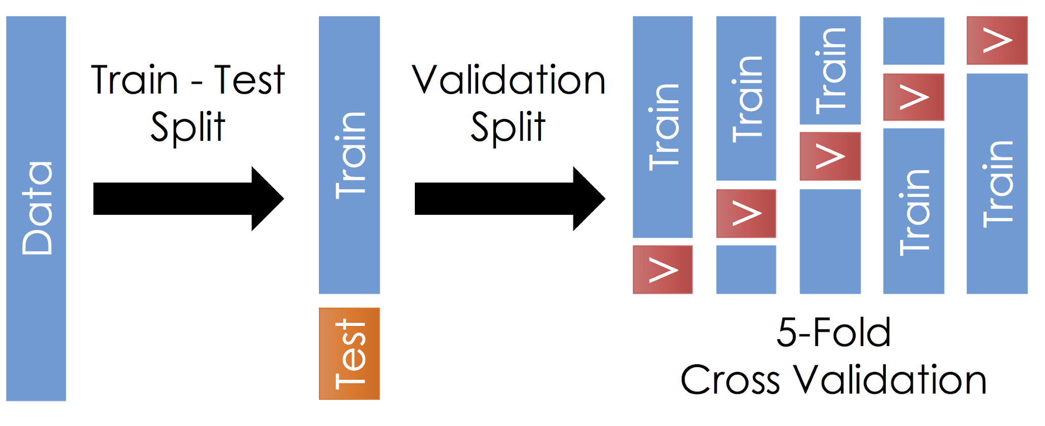
Train, Test, Validation
Train-Test Split
Validation Split
Notes:
https://i.imgur.com/CbEbAmk.png
https://i.imgur.com/c6Av3NM.png

Slide 17
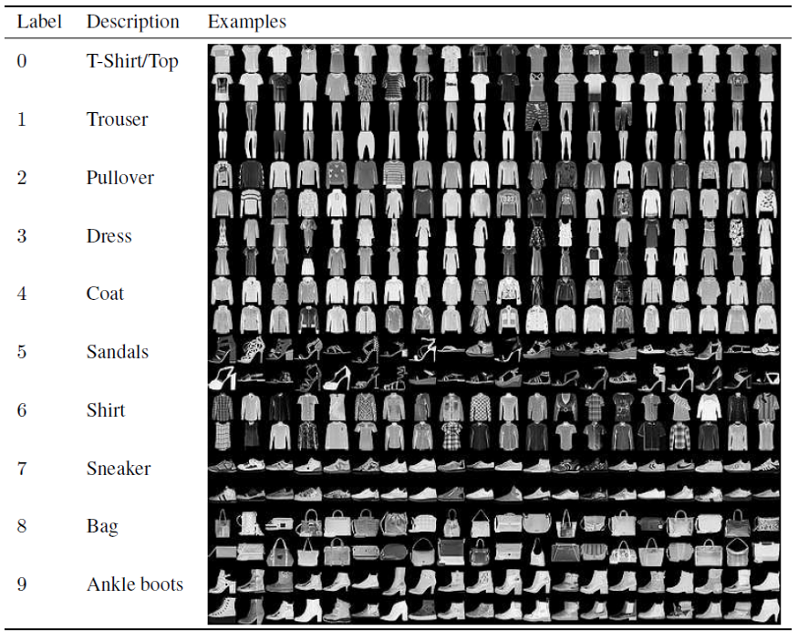
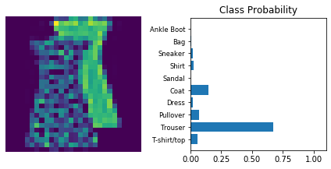
Label and Class Probability
Notes:
https://i.imgur.com/EyqUwRO.png
https://i.imgur.com/6ObIrO4.png

Slide 18
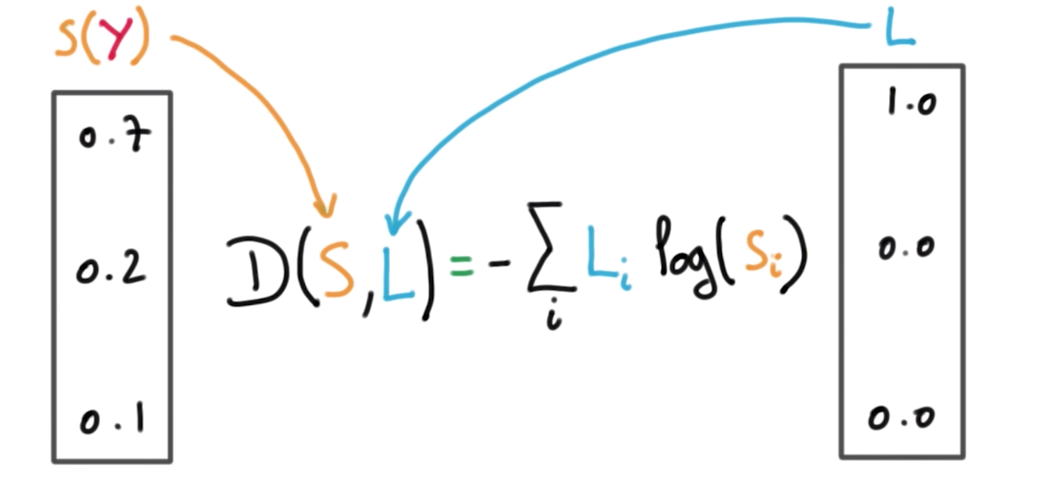
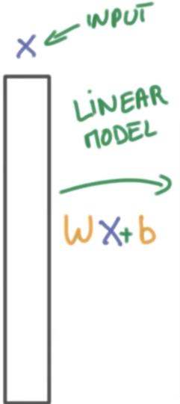
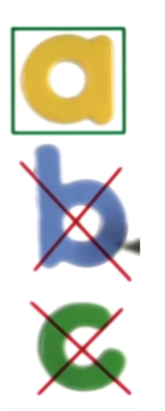
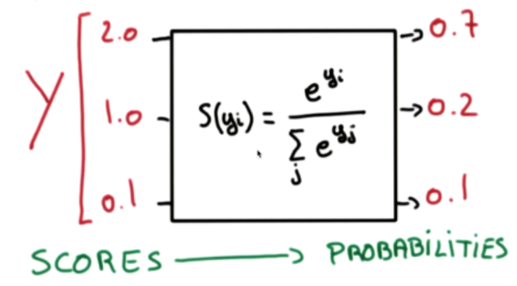
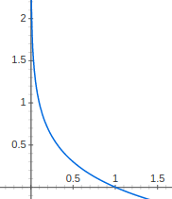
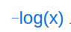
Softmax Cross-Entropy
Softmax
Cross-Entropy

Slide 19
Thanks
FinanceData.KR 2020

